Slide 1


电工技术与电子技术
第4章 电动机
中国矿业大学信电学院

Slide 2

第4章 电动机
4.1 三相异步电动机的构造
4.2 三相异步电动机的工作原理
4.3 三相异步电动机的电路分析
4.4 三相异步电动机的转矩与机械特性
4.5 三相异步电动机的起动
4.6 三相异步电动机的调速
4.7 三相异步电动机的制动
4.8 三相异步电动机的铭牌数据
4.9 三相异步电动机的选择
4.10 同步电动机（略）
4.11 单相异步电动机

Slide 3
第4章 电动机
本章要求：
1. 了解三相交流异步电动机的基本构造和转动
原理。
2. 理解三相交流异步电动机的机械特性，掌握
起动和反转的基本方法, 了解调速和制动的
方法。
3. 理解三相交流异步电动机铭牌数据的意义。

Slide 4
第4章 电动机
电动机的分类：
同步机
异步机
交流电动机
三相电动机
单相电动机
电动机
他励、并励电动机
串励、复励电动机
直流电动机
鼠笼式异步交流电动机授课内容：
基本结构、工作原理、 机械特性、控制方法

Slide 5

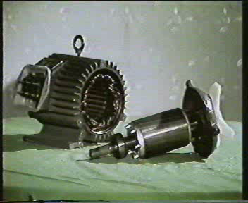
4.1 三相异步电动机的构造
1.定子
铁芯：由内周有槽
的硅钢片叠成。
A ----X
B ----Y
C---- Z
三相绕组
机座：铸钢或铸铁
鼠笼式
2.转子
绕线式

Slide 6
2.转子
鼠笼式
绕线式
铁芯：由外周有槽的硅钢片叠成。
鼠笼转子
1) 鼠笼式转子
铁芯槽内放铜条，端
部用短路环形成一体。
或铸铝形成转子绕组。
2) 绕线式转子
同定子绕组一样，也分为三相，并且接成星形。
转子: 在旋转磁场作用下，产生感应电动势或电流。

Slide 7
鼠笼式电动机与绕线式电动机的的比较：
鼠笼式：
结构简单、价格低廉、工作可靠；不能人为改变电动机的机械特性。
绕线式：
结构复杂、价格较贵、维护工作量大；转子
外加电阻可人为改变电动机的机械特性。

Slide 8
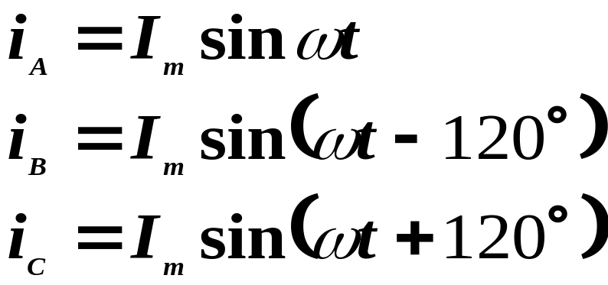



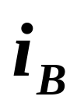

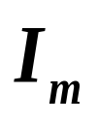




4.2 三相异步电动机的转动原理
4. 2. 1 旋转磁场
1.旋转磁场的产生
定子三相绕组通入三
相交流电(星形联接)
A
Z
X
Y
C
B

Slide 9





(×)电流入
A
Y
Z
C
B
X
规定
i : “+” 首端流入，尾端流出。
(•)电流出
i : “–” 尾端流入，首端流出。

Slide 10









三相电流合成磁
场 的分布情况
0
t
60⁰
A
A
A
Y
Y
Y
Z
Z
Z
C
C
C
B
B
B
X
X
X
合成磁场方向向下
合成磁场旋转60°
合成磁场旋转90°

Slide 11





分析可知：三相电流产生的合成磁场是一旋转的磁场
即：一个电流周期，旋转磁场在空间转过360°
2.旋转磁场的旋转方向
取决于三相电流的相序
任意调换两根电源进线
(电路如图)
0
A
Y
X
Z
A
A
A
B
A
C
Z
Z
Y
Y
B
B
结论： 任意调换两根
电源进线，则旋转
磁场反转。
C
C
X
X
动画
返回

Slide 12

3.旋转磁场的极对数P
A
0
Z
X
Y
C
B
A
Y
当三相定子绕组按图示排列时，产生一对磁极的旋转磁场，即：
Z
C
B
X

Slide 13






若定子每相绕组由两个线圈串联 ，绕组的始端
之间互差60°，将形成两对磁极的旋转磁场。
A
A
X
A'
B
Z'
X'
C'
Y'
Y
X
Z
B'
C
C
B
Z
Y

Slide 14















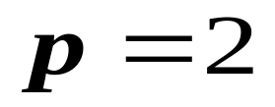
A
X
A'
Z'
X'
C'
Y'
Y
Z
B'
B
C
极对数
0
旋转磁场的磁极对数
与三相绕组的排列有关

Slide 15
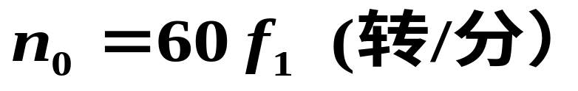
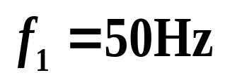
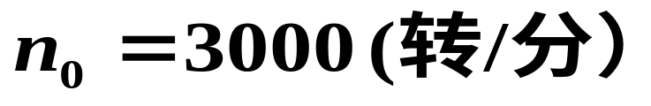
4.旋转磁场的转速
旋转磁场的转速取决于磁场的极对数
p=1时
工频：
0
A
A
A
Z
Z
Z
Y
Y
Y
B
B
B
C
C
C
X
X
X

Slide 16











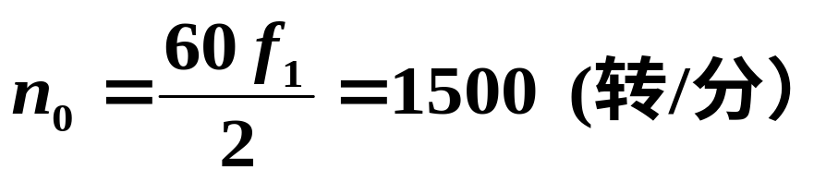
p=2时
0

Slide 17
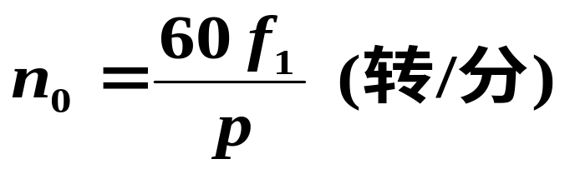
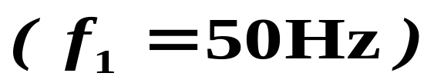
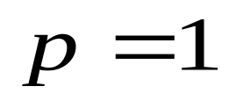
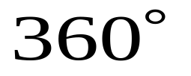
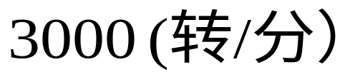
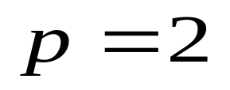
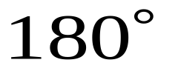
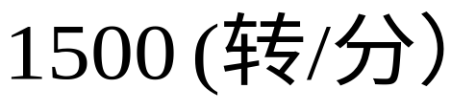
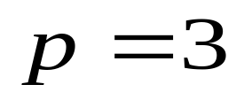
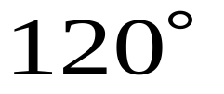

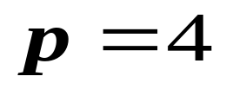

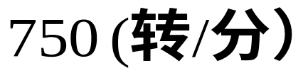
旋转磁场转速n₀与极对数 p 的关系
每个电流周期
磁场转过的空间角度
同步转速
极对数
可见:
旋转磁场转速n₀与频率f₁和极对数p有关。

Slide 18

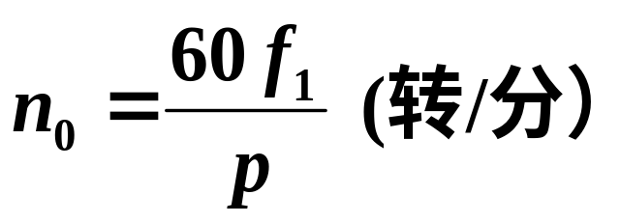


4. 2. 2 电动机的转动原理
A
1. 转动原理
Y
Z
定子三相绕组通入三相交流电
F
C
B
旋转磁场
F
方向:顺时针
X
切割转子导体
感应电动势 E₂₀
右手定则
感应电流 I₂
电磁力F
旋转磁场
左手定则
电磁转矩T
n

Slide 19
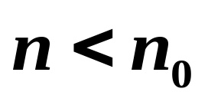
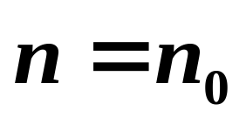

4. 2. 3 转差率
由前面分析可知，电动机转子转动方向与磁场
旋转的方向一致，但转子转速 n 不可能达到与旋转磁场的转速相等，即
异步电动机
如果:
转子与旋转磁场间没有相对运动，磁通不切
割转子导条
无转子电动势和转子电流
无转矩
因此，转子转速与旋转磁场间必须要有差别。
旋转磁场的同步转速和电动机转子转速之差与
旋转磁场的同步转速之比称为转差率

Slide 20
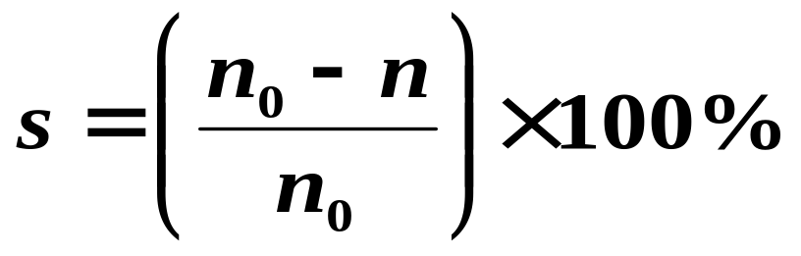
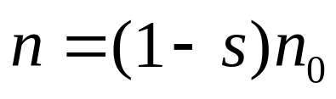
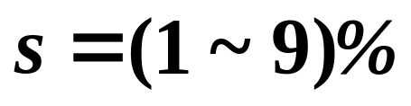
转差率s
转子转速亦可由转差率求得
异步电动机运行中:
【例4.2.1】一台三相异步电动机，其额定转速
n=975 r/min，电源频率 f₁=50 Hz。试求电动机的极数和额定负载下的转差率。
解：
根据异步电动机转子转速与旋转磁场同步转
速的关系可知：n₀=1000 r/min , 即
p=3

Slide 21
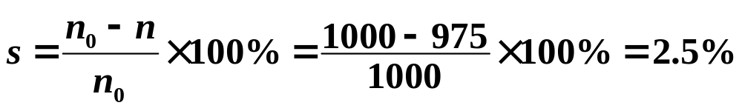
额定转差率为

Slide 22
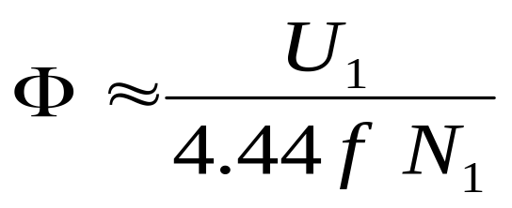
4.3 三相异步电动机的电路分析
三相异步电动机的电磁关系与变压器类似。
i₁
i₂
－
+
+
e₁
e₂
u₁
+
－
－
+
e_{σ 1}
e_{σ 2}
变压器：Φ 变化→ e
U₁ ≈E₁= 4.44 f N₁Φ
E₂= 4.44 f N₂Φ
－
+
－
f₁
f₂
异步电动机每相电路
E₁ 、E₂ 频率相同，都等于电源频率。

Slide 23
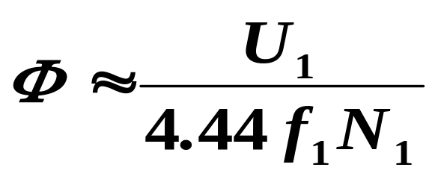
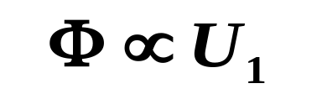
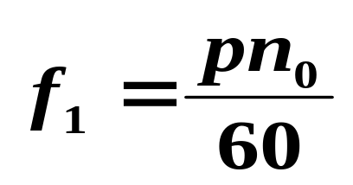
4. 3. 1 定子电路
1.旋转磁场的磁通Φ
异步电动机：旋转磁场切割导体→ e，
U₁ ≈ E₁= 4.44 f ₁N₁Φ
每极磁通
2.定子感应电势的频率 f₁
感应电势的频率与磁场和导体间的相对速度有关
旋转磁场与定子导体间的相对速度为 n₀ ，所以
f ₁= 电源频率 f

Slide 24
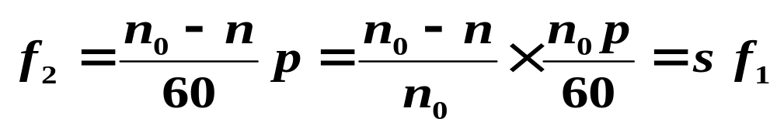
4. 3. 2 转子电路
1. 转子感应电势频率 f ₂
∵定子导体与旋转磁场间的相对速度固定，而转子
导体与旋转磁场间的相对速度随转子的转速不同而
变化
∴旋转磁场切割定子导体和转子导体的速度不同
∴ 定子感应电势频率 f ₁≠ 转子感应电势频率 f ₂
转子感应电势频率 f ₂

Slide 25
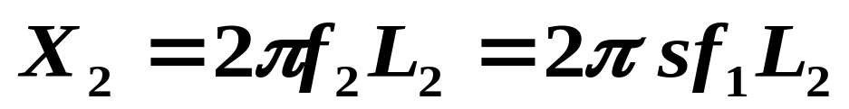
2. 转子感应电动势E ₂
E₂= 4.44 f ₂N₂Φ = 4.44s f ₁N₂Φ
当转速 n = 0(S=1)时， f ₂最高，且 E₂ 最大，有
E₂₀= 4.44 f ₁N₂Φ
即E₂= s E₂₀
转子静止时
的感应电势
转子转动时
的感应电势
3. 转子感抗X ₂
当转速 n = 0(S=1)时， f ₂最高，且 X₂ 最大，有
X₂₀= 2 πf₁L₂
即X₂= sX₂₀

Slide 26
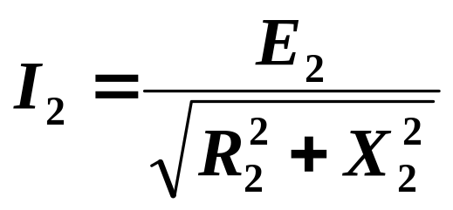
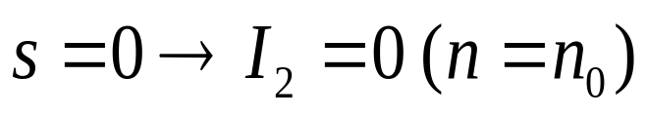
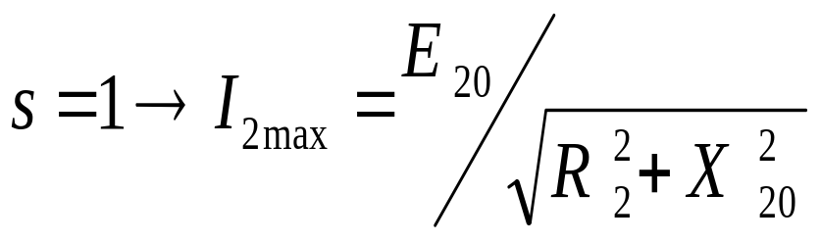
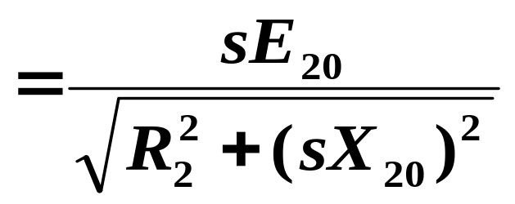
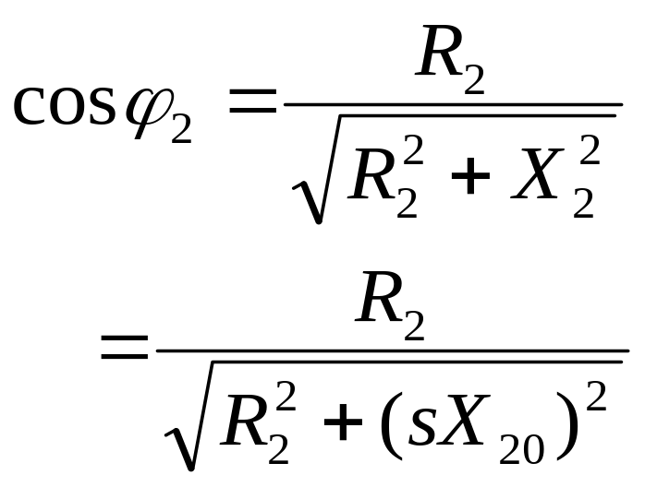
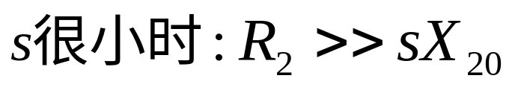

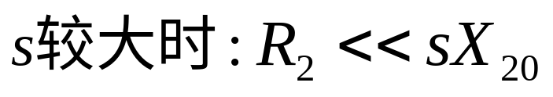
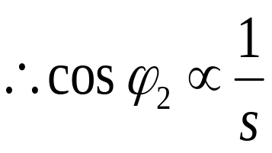
4. 转子电流 I₂
转子绕组的感应电流
5. 转子电路的功率因数 cosϕ₂

Slide 27
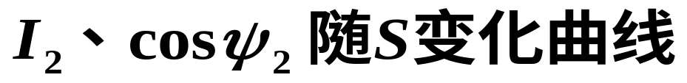
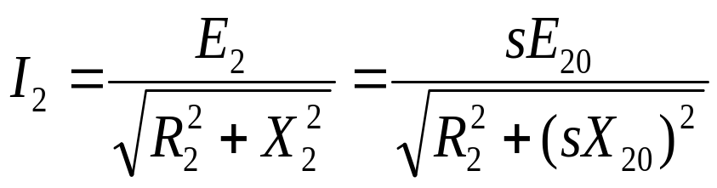
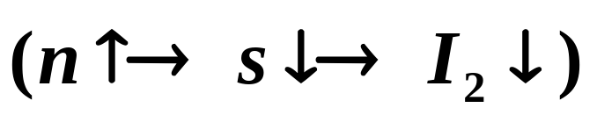
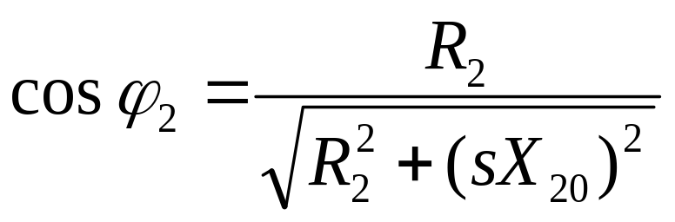
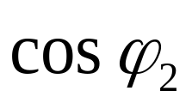
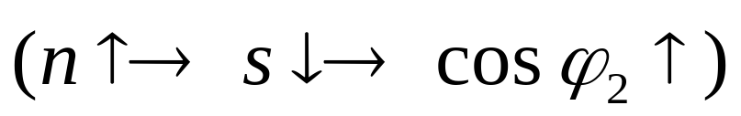
转子绕组的感应电流
转子电路的功率因数
I₂,
I₂
结论：转子转动时，转 子电路中的各量均与转
差率 S有关，即与转速
n有关。
cosϕ₂
1
S

Slide 28
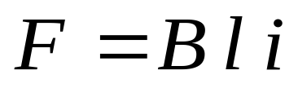
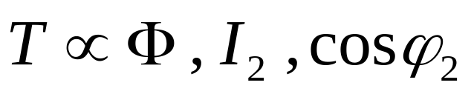

4.4 三相异步电动机转矩与机械特性
4. 4. 1 转矩公式
转子中各载流导体在旋转磁场的作用下,受到电磁力所形成的转矩之总和。
常数，与电
机结构有关
旋转磁场
每极磁通
转子电流
转子电路的
功率因数

Slide 29





由前面分析知：
由此得电磁转矩公式

Slide 30


电磁转矩公式
由公式可知
1. T 与定子每相绕组电压 成正比。U ₁↓ →T ↓↓
2. 当电源电压 U₁ 一定时，T 是 s 的函数。
3. R₂ 的大小对 T 有影响。绕线式异步电动机可外
接电阻来改变转子电阻R₂ ，从而改变转矩。

Slide 31











4. 4. 2 机械特性曲线
根据转矩公式
得特性曲线：
T
0
0
1
S
T

Slide 32





三个重要转矩
1.额定转矩T_{N}
电动机在额定负载时的转矩。
额定转矩
0
T
(N • m)
如某普通机床的主轴电机(Y132M-4型) 的额定功率为7.5kw, 额定转速为1440r/min, 则额定转矩为

Slide 33





2.最大转矩 T_{max}
电动机带动最大负载的能力。
令：
求得
T
0
T_{max}
将s_{m}代入转矩公式，可得
临界转差率
转子轴上机械负载转矩T₂ 不能大于T_{max} ，否则将
造成堵转(停车)。

Slide 34



当 U₁ 一定时，T_{max}为定值
↑
2) s_{m}与 R₂ 有关， R₂↑→ s_{m} ↑→ n 。绕线式电机改变转子附加电阻R´₂ 可实现调速。
过载系数(能力)
一般三相异步电动机的过载系数为
工作时必须使T₂ <T_{max} ，否则电机将停转。
电机严重过热而烧坏。

Slide 35





3. 起动转矩 T_{st}
电动机起动时的转矩。
起动时n= 0 时，s =1
0
T_{st}
T
T_{st}体现了电动机带载起动的能力。
若 T_{st} > T₂电机能起动，否则不能起动。
2) T_{st}与 R₂ 有关， 适当使
R₂↑→ T_{st} ↑。对绕线式
电机改变转子附加电阻
R´₂ , 可使T_{st} =T_{max} 。
起动能力

Slide 36


4. 电动机的运行分析
常用特
性段
T’₂ >T
T₂↑
n↓ →
s↑→
T ↑
↵
达到新的平衡
T =T´₂
此过程中， n↓ 、s↑→E₂ , I₂↑ → I₁↑ →电源提供的功率自动增加。
T
0
T₂
T´₂
电动机的电磁转矩可以随负载的变化而自动调
整，这种能力称为自适应负载能力。
自适应负载能力是电动机区别于其它动力机械
的重要特点（如：柴油机当负载增加时，必须由
操作者加大油门，才能带动新的负载） 。

Slide 37








5. U₁ 和 R₂变化对机械特性的影响
1) U₁ 变化对机械特性的影响
动画
↑
T_{m}
↑
U
T
0
T₂
↑
T_{st}

Slide 38





2) R₂ 变化对机械特性的影响
n↓
R₂↑
T
0
T_{st} ↑
硬特性：负载变化时，转速变化不大，运行特性好。
软特性：负载增加时转速下降较快，但起动转矩大，起动特性好。 

Slide 39
2) R₂ 变化对机械特性的影响
不同场合应选用不同的电机。如金属切削，选硬特性电机；重载起动则选软特性电机。
n↓
R₂↑
T
0
T_{st} ↑
硬特性：负载变化时，转速变化不大，运行特性好。
软特性：负载增加时转速下降较快，但起动转矩大，起动特性好。 

Slide 40
4.5 三相异步电动机的起动
4. 5. 1 起动性能
起动： n = 0，s=1, 接通电源。
起动问题：起动电流大，起动转矩小。
一般中小型鼠笼式电机起动电流为额定电流的5 ~ 7 倍; 电动机的起动转矩为额定转矩的(1.0~2.2)倍。
原因：
起动时 ，n = 0，转子导体切割磁力线速度很大，
转子感应电势
转子电流
定子电流
后果：
频繁起动时造成热量积累，使电机过热
大电流使电网电压降低，影响其他负载工作

Slide 41
4.5.2 起动方法
1. 直接起动
二、三十千瓦以下的异步电动机一般都采用直接起动。
2. 降压起动：
星形-三角形(Y－ Δ) 换接起动
自耦降压起动
（适用于鼠笼式电动机）
3. 转子串电阻起动。
（适用于绕线式电动机）
以下介绍降压起动和转子串电阻起动。

Slide 42









降压起动
(1) Y－ Δ换接起动
+
A
+
Z
A
Z
X
C
Y
－
C
X
－
B
Y
B
起动
正常运行

设：电机每相阻抗为
∴降压起动时的电流
为直接起动时的

Slide 43
Y－ Δ 起动器接线简图
L₃
L₂
L₁
静触点
S
FU
W₁
L₃
V₂
U₂
L₂
V₁
W₂
L₁
U₁
V₁
U₁
W₁
△
Y
动触点
动触点
U₂
V₂
W₂

Slide 44
Y－ Δ 起动器接线简图
L₃
L₂
L₁
+
U₁
+
U_{P}
S
U_{l}
＿
U₂
W₂
FU
＿
V₂
W₁
V₁
W₁
L₃
V₂
起动
U₂
L₂
V₁
W₂
L₁
U₁
V₁
U₁
W₁
Y起动
U₂
V₂
W₂

Slide 45
Y－ Δ 起动器接线简图
L₃
L₂
L₁
+
W₂
U₁
S
U_{l}
＿
W₁
FU
U₂
V₂
V₁
W₁
L₃
 正常运行
V₂
U₂
L₂
V₁
W₂
L₁
U₁
V₁
U₁
W₁
Δ 工作
U₂
V₂
W₂

Slide 46




Y- Δ换接起动应注意的问题
(a) 仅适用于正常运行为三角形接法的电机。
+
A
+
+
Z
A
U_{P}
U_{l}
U_{l}
＿
Z
X
＿
C
Y
X
＿
C
Y
B
B
 正常运行
起动
(b)
Y－ Δ 起动
Y－Δ 换接起动适合于空载或轻载起动的场合

Slide 47
2）自耦降压起动
L₃
L₂
L₁
Q₂上合：
切除自耦变
压器，全压
工作。
合刀闸开关Q
Q
FU
Q₂
Q₂下合：
接入自耦变
压器，降压
起动。
自耦降压起动适合于容量较大的或正常运行时
联成 Y形不能采用Y－Δ起动的鼠笼式异步电动机。

Slide 48

3.绕线式电动机转子电路串电阻起动
起动电阻
定子
转子
R
R
•
R
电刷
滑环
起动时将适当的R 串入转子电路中，起动后将R 短路。

Slide 49







转子电路串电阻起动的特点
若R₂选得适当，转子电路串电阻起动既可以降低起动电流，又可以增加起动转矩。
常用于要求起动转矩较大的生产机械上。
R₂ ↑ ⇒ T_{st} ↑
T
0

Slide 50
三相异步电动机的正、反转
方法：任意调换电源的两根进线，电动机反转。
电 源
电 源
~
~
A
B
C
A
B
C
电动机
正转
M
3~
M
3~
电动机
反转

Slide 51


【例1】
一台Y225M-4型的三相异步电 动机，
定子绕组△型连接，其额定数据为：P_{2N}=45kW
n_{N}=1480r/min，U_{N}=380V，η_{N}=92.3%，cosϕ_{N}=
0.88， I_{st}/I_{N}=7.0, T_{st}/T_{N}=1.9，T_{max}/T_{N}=2.2， 求：
1) 额定电流I_{N}? 2) 额定转差率S_{N}?
3) 额定转矩 T_{N 、}最大转矩T_{max 、}和起动转矩T_{N}
解:
1)

Slide 52





2）由n_{N}=1480r/min，可知 p=2 （四极电动机）
3）

Slide 53

在上例中（1）如果负载转矩为 510.2
N•m，试问在U=U_{N}和U’=0.9U_{N}两种情况下电动
机能否起动？（2）采用Y- Δ 换接起动时，求起
动电流和起动转矩。 又当负载转矩为额定转矩
的80%和50%时，电动机能否起动？
【例2】
1）在U=U_{N}时
T_{st} = 551.8N•m > 510.2 N. m
解：
能起动
在U'= 0.9U_{N} 时
2）I_{st Δ}=7I_{N}=7×84.2=589.4 A
不能起动

Slide 54



3)
在80%额定负载时
不能起动
在50%额定负载时
可以起动

Slide 55

4.6 三相异步电动机的调速
三种电气
调速方法
4.6.1 变频调速 (无级调速)
f=50Hz
+
f₁、U₁可调
整流器
逆变器
~
M
3 ~
–
电压频率成比例变化（f₁<f_{1N}）
变频调速方法
电压恒定（f₁>f_{1N}）
频率调节范围：0.5~几百赫兹

Slide 56
变频调速方法可实现无级平滑调速,调速性
能优异，因而正获得越来越广泛的应用。
4.6.2 变极调速 (有级调速)
A₁
·
S
N
i
i
·
·
·
X₁
X₂
N
S
A₁
X₁
A₂
X₂
A₂
P=2

Slide 57
A₁
N
·
X₂
X₁
S
A₁
X₁
A₂
X₂
•
·
•
A₂
i
i
P=1
采用变极调速方法的电动机称作双速电机，
由于调速时其转速呈跳跃性变化，因而只用在对
调速性能要求不高的场合，如铣床、镗床、磨床
等机床上。

Slide 58




4.6.3 变转差率调速 (无级调速)
n
•
T
n'
•
T_{L}
•
•
T
S
0
T_{L}
0
S
S'
变转差率调速是绕线式电动机特有的一种调
速方法。其优点是调速平滑、设备简单投资少，
缺点是能耗较大。这种调速方式广泛应用于各种
提升、起重设备中。

Slide 59
4.7 三相异步电动机的制动
机械制动
制动方法
能耗制动
反接制动
发电反馈制动
电气制动
4.7.1 能耗制动
在断开三相电源的同时，给电动机其中两相
绕组通入直流电流，直流电流形成的固定磁场与
旋转的转子作用，产生了与转子旋转方向相反的
转矩（制动转矩），使转子迅速停止转动。

Slide 60
Φ
运转
n₀=0
制动
+
F
•
-
T
n
M
3~
R_{P}
转子
4.7.2 反接制动
停车时，将接入电动机的三相电源线中的任意两相对调，使电动机定子产生一个与转子转动方向相反的旋转磁场，从而获得所需的制动转矩，使转子迅速停止转动。

Slide 61
Φ
•
运转
n₀
制动
F
T
n
M
3~
转子
4.7.3 发电反馈制动
当电动机转子的转速大于旋转磁场的转速
时，旋转磁场产生的电磁转矩作用方向发生变
化，由驱动转矩变为制动转矩。电动机进入制

Slide 62
动状态，同时将外力作用于转子的能量转换成
电能回送给电网。
Φ
n₀
F
n
n > n₀
T
转子

Slide 63
4.8 三相异步电动机铭牌数据
1. 型号
用以表明电动机的系列、几何尺寸和极数。
例如： Y 132 M－4
磁极数( 极对数 p = 2 )
机座长度代号
机座中心高（mm）
三相异步电动机
表4.8.1中列出了各种电动机的系列代号。

Slide 64


2. 接法
定子三相绕组的联接方法。通常
W₂
U₂
V₂
U₁
V₁
W₁
接线盒
U₁
W₂
U₂
V₂
W₂
U₂
V₂
W₂
U₁
W₂
U₂
V₂
W₁
V₁
U₂
U₁
V₁
W₁
W₁
U₁
V₁
W₁
V₂
V₁
Y 接法
Δ 接法

Slide 65
3. 电压
电动机在额定运行时定子绕组上应加的线电压值。
例如：380/220V、Y/Δ 是指线电压为 380V 时
采用 Y 接法；线电压为 220V 时采用 Δ
接法。
说明：一般规定，电动机的运行电压不能高于或低
于额定值的 5% 。因为在电动机满载或接近
满载情况下运行时，电压过高 或过低都会使
电动机的电流大于额定值, 从而使电动机过热。
三相异步电动机的额定电压有380V、3000V,
及6000V等多种。

Slide 66


4. 电流
电动机在额定运行时定子绕组的线电流值。
例如： Y / Δ 6.73 / 11.64 A 表示星形接法下电机的线电流为 6.73A；三角接法下线电流为 11.64A。两种接法下相电流均为 6.73A。
5. 功率与效率
额定功率是指电机在额定运行时轴上输出的机
械功率 P₂，它不等于从电源吸取的电功率 P₁。
鼠笼电机
η =72－93％

Slide 67
6.功率因数
三相异步电动机的功率因数较低，在额定负载
时约为 0.7 ~ 0.9。空载时功率因数很低，只有
0.2 ~ 0.3。额定负载时，功率因数最高。
cosϕ
注意：实用中应选
择合适容量的电机，防止出现 “大马拉
小车” 的现象。
P₂
P_{N}
7.额定转速
电机在额定电压、额定负载下运行时的转速。

Slide 68

如： n _{N} =1440 转/分
s_{N} = 0.04
8.绝缘等级
指电机绝缘材料能够承受的极限温度等级，分
为A、E、B、F、H五级，A级最低(105ºC)，H级最高(180ºC)。

